Slide 1
게임제안서
김광현
15시간+게임 플레이 3시간

Slide 2
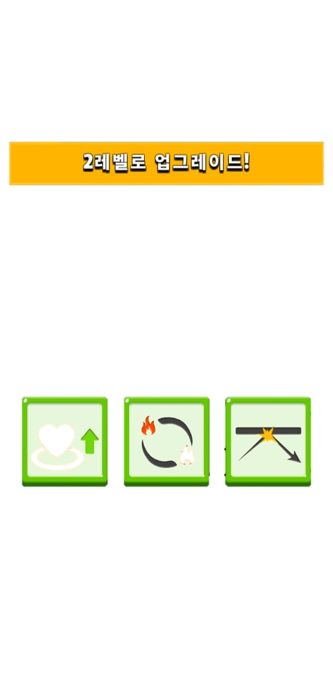

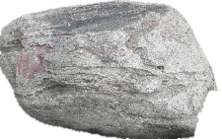
속도감 있는 러닝 RPG, 스피드 런
frame
Hp/info
일시정지
Progerss bar
2단점프
butten
butten
점프
Jump
area
ATT
area
↑여기서 뛰세요
기본 화면. 캐릭터가 자동으로 좌측을 향해 달리며 적과 전투
특정 상황, 사물에 닿기 전 짧은 시간 슬로우, QTE가 성공하면 무사진행이나 효과 발생
한 구간이 끝나면 다음 구간으로 이어지기 전에 랜덤 능력을 받을 수 있다.
장르 | RPG, 러닝, 핵 앤 슬래시 | 플랫폼 | 모바일
주요 시스템 | 러닝, QTE, 캐릭터 | 방향성 | 러닝 RPG
그래픽, 랜더링 | 2D SPINE | 주요BM | 캐릭터 수집, 장비 가챠
권장사양 | 낮음 | 지향 하는 컨셉 | SD, 판타지
예전 판타지 러너 느낌. + QTE 시스템으로 난이도 조절. (QTE = Quick Time Event, 짧은 시간을 주고 특정 조작을 요구하는 이벤트를 칭함)
플레이 중에 획득하는 능력을 통해 실패 시 아쉬움, 플레이의 재미를 주려 함.

Slide 3


속도감 있는 러닝 RPG, 스피드 런
frame
frame
frame
Hp/info
일시정지
Hp/info
일시정지
Hp/info
일시정지
Jump
area
ATT
area
Jump
area
ATT
area
Jump
area
e
ATT
area
기본 – 달리기
좌측 영역 – 점프
우측 영역 – 공격
frame
타이밍에 맞춰 계속 적을 밀어 내거나 처치 해야 함.
데미지가 모자랄 수록 몹이 쌓여 체력이 계속 깎이는 방식.
이외 사항
핵 앤 슬래시 느낌 나게 많은 적 배치.
피격 당한 적들이 날라가는 모션을 통해 타격감과 화면 빈 화면 채우는 효과
공격 이펙트 크기 키워서 피격감 확실하게 주기
Hp/info
일시정지
e
Jump
area
ATT
area
체력이 남은 적은 뒤로 밀려난다.

Slide 4
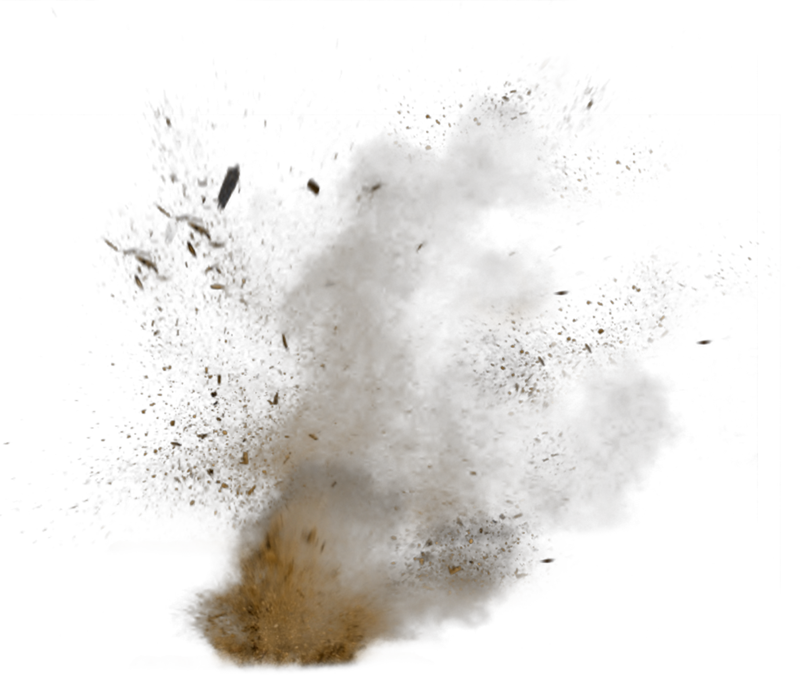
속도감 있는 러닝 RPG, 스피드 런
QTE 시스템, UI
Good
frame
Hp/info
bad
일시정지
HOLD
touch
Jump
area
ATT
area
QTE – 조건 만족 시 배경 흑백, 게임 시간 느려짐.
QTE 완료 – 캐릭터에 내장 된 스킬 사용
QTE 실패 – 체력 감소등의 적절한 패널티
버튼 종류
HOLD: 꾹 눌르기
TOUCH: 한 번
QTE 조건 예시
몹을 잡을 때 마다 충전 되는 게이지.
일정 이하의 체력
대형 몬스터와 만남 등
QTE 역할
복잡한 스킬 버튼X, UI 간소화
중요한 상황(조건으로 조절)에 발동
버튼 위치
양 옆 2개
변경 가능
0.75~1.5초로 굉장히 짧음.

Slide 5
속도감 있는 러닝 RPG, 스피드 런
무작위 특성 시스템
특성은 상/중/하, 로 나눠서 아이콘으로 표시. 위치에 맞춰 길이가 긴 BAR 형태의 UI에 이름 표시.
2단점프
?
?
점프
(해당 특성 이름)
위치 확인용 BAR 설치
처음 나온 특성은 물음표 표시
?
↑여기서 뛰세요
↑여기서 뛰세요
나중에는 아이콘.
짧은 시간 동안 고민 해야 함. 달려 가면서
특이한 스킬이나 능력을 부여 하는 방식으로
캐릭터의 능력치는 캐릭터 강화 시스템을 통해 부여.
무작위 특성이 조합 되어 시너지가 생기도록.
여러 무작위 특성을 모으는 것 자체가 재미로 작용
예시 게임, 시스템) 궁수의 전설
아웃 게임
조건 적과 부딪힐 때
능력: 밀치기
데미지 X% 감소
데미지 X
◁ 이렇게 획득 한 특성들은 해금 되어 아웃게임에서 확인 가능
게임 내에서는 텍스트로는 정확한 확인이 어렵기 때문에 이러한 방식 사용

Slide 6
속도감 있는 러닝 RPG, 스피드 런
정리
기본 액션
달리면서 핵 앤 슬래시
QTE시스템
조건 부 스킬 시스템.
특성 시스템
다양한 특성이 무작위로 주어지고, 섞이면서 시너지가 생기게.

